Slide 1
경영전략 9팀 | 5차 발표
2026.05
렉처노트 — 베타 빌드 완성 + 인증·프로필·배포 마무리
LectureNote
베타 빌드 완성 — 인증 · 프로필 · Render 배포
4차 발표에서 예고한 10주차 베타 테스트 단계 진입 학기 내 앱 완성을 위한 마지막 직전 단계
발표자
경영전략 팀 프로젝트 9팀 5차 발표 · 2026.05
이병헌 (팀장) · 김도환 · 최철원

Slide 2
목차
발표 구성
01
02
03
SDLC 진행 현황
프로젝트 로드맵
베타 빌드 신규 기능
4차 대비 테스트 단계 진입 — 90% 완료
10주차 베타 빌드 목표 달성
인증 · 프로필 · 백그라운드 생성 · 배포
04
데모 — 전체 사용 흐름
05
회원가입 · 프로필 · 강의 등록 · 노트 생성 → 조회
사용자 피드백 & 반영
① 회원가입 / 로그인
② 프로필 / 구독
③ 메인 / 강의 등록
④ 노트 생성 → 조회
외부 인터뷰 5명 결과 → 반영 상태
06
07
기술 스택 업데이트
다음 단계
FastAPI 19개 엔드포인트 · 인증 · Render
13주차 최종 발표 — 런칭 로드맵
경영전략 팀 프로젝트
|
9팀 5차 발표
|
2026.05
02 / 12

Slide 3
01 · SDLC 진행 현황
테스트(Testing) 단계 진입 — 90% 완료
4차 발표 75% → 5차 발표 90%. 외부 사용자 테스트 일부 진행, 배포 완료.
5차 발표 신규 완료 항목
사용자 인증 시스템 — 로그인 / 회원가입 / 세션 (72h)
SDLC 단계
진척도
상태
프로필 화면 — 통계 · 편집 · 비밀번호 · 계정 삭제
요구분석
100%
✓ 완료 (3주차)
구독 플랜 화면 — Free / Pro / Team 비교
시스템설계
100%
✓ 완료 (4주차)
백그라운드 노트 생성 — 다른 탭 자유 이동
구 현
100%
✓ 완료 (10주차)
Render 외부 배포 — lecture-note-2cb6.onrender.com
사용자 테스트 인터뷰 — 5명 (정성 평가)
테스트
80%
◀ 현재 — 외부 테스트 진행
배 포
80%
◀ 현재 — 서버 온라인
REMAINING
남은 작업은 외부 피드백 기반 안정화. 및 어플리케이션 패키징.
13주차 최종 발표까지 진행 예정.
경영전략 팀 프로젝트
|
9팀 5차 발표
|
2026.05
03 / 12

Slide 4
02 · 프로젝트 로드맵
5차 발표 마일스톤 달성 — 베타 빌드 완성
4차 알파 빌드(8주차) → 5차 베타 빌드(10주차) → 13주차 최종 런칭 로드맵
1차 발표
2차 발표
3차 발표
4차 발표
5차 발표 ★
최종 발표
★
1-2주차
3주차
5주차
8주차
10주차
13주차
아이디어 기획
요구분석 완료
백엔드 MVP 완료
알파 빌드 완료
베타 빌드 완료 ★
피드백 반영·앱 패키징 런칭 로드맵
이번 마일스톤 달성 항목 (4차 → 5차)
✓
사용자 인증 시스템 — 데이터를 사용자별로 격리
✓
프로필 + 구독 플랜 — 서비스로서의 완성도
✓
백그라운드 노트 생성 — UX 대기 시간 제거
✓
Render 외부 배포 — 누구나 URL로 접속 가능
경영전략 팀 프로젝트
|
9팀 5차 발표
|
2026.05
04 / 12

Slide 5
03 · 베타 빌드 신규 기능
알파에서 베타로 — "혼자 쓸 수 있는 앱"이 됐다
4가지 핵심 추가 기능 + 5개 신규 화면 · 10개 신규 API 엔드포인트
01
NEW
02
NEW
03
NEW
04
LIVE
사용자 인증 시스템
프로필 + 구독 플랜
백그라운드 노트 생성
Render 외부 배포
이메일+비밀번호 로그인 · 회원가입 2-step · 세션 토큰 72h · 사용자별 데이터 완전 격리
사용자 통계 · 프로필 편집 · 비밀번호 변경 · 계정 삭제 · Free / Pro / Team 플랜 비교
노트 생성 중에도 다른 탭 자유 이동 · 완료 시 상단 배너 알림 · 진행률 표시 유지
GitHub 자동 배포 파이프라인 · 외부 URL로 접속 가능 · 인터뷰 대상자에게 링크 공유
KEY
SCREENS
UX 개선
URL
SHA256 + salt
프로필 · 구독 · 언어 설정
"무응답 대기" → "병행 탐색"
lecture-note-2cb6 .onrender.com
경영전략 팀 프로젝트
|
9팀 5차 발표
|
2026.05
05 / 12

Slide 6
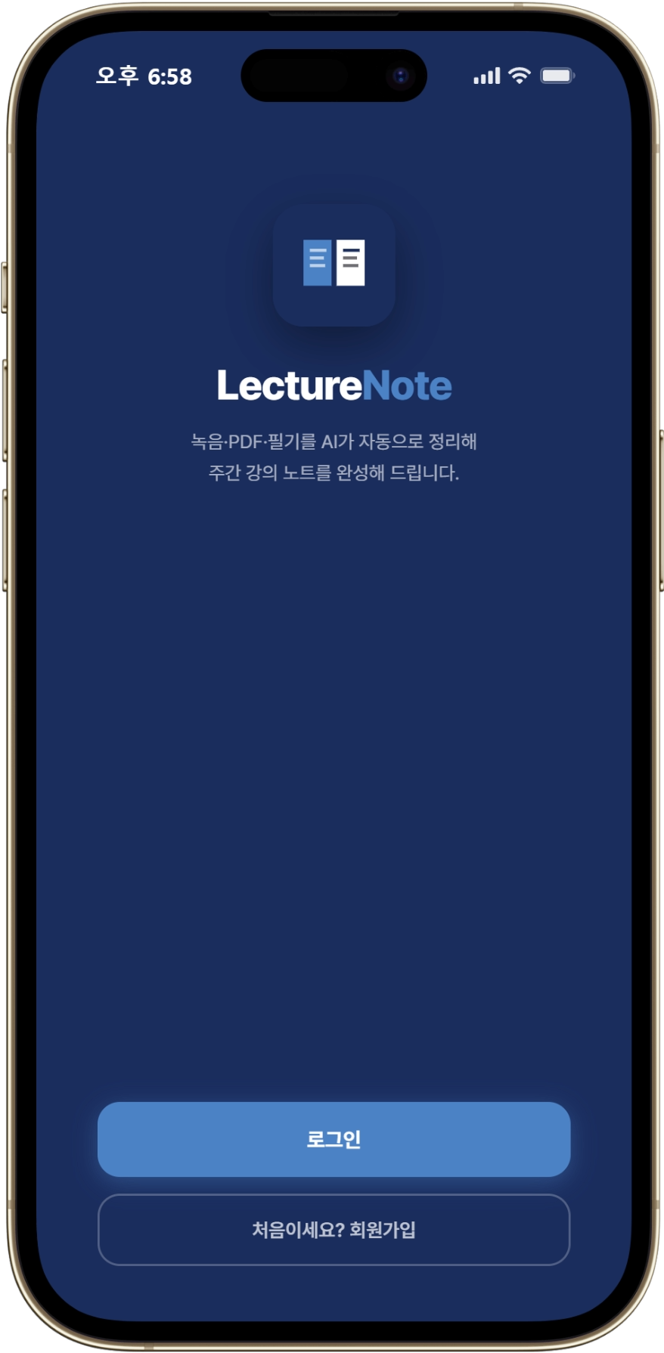
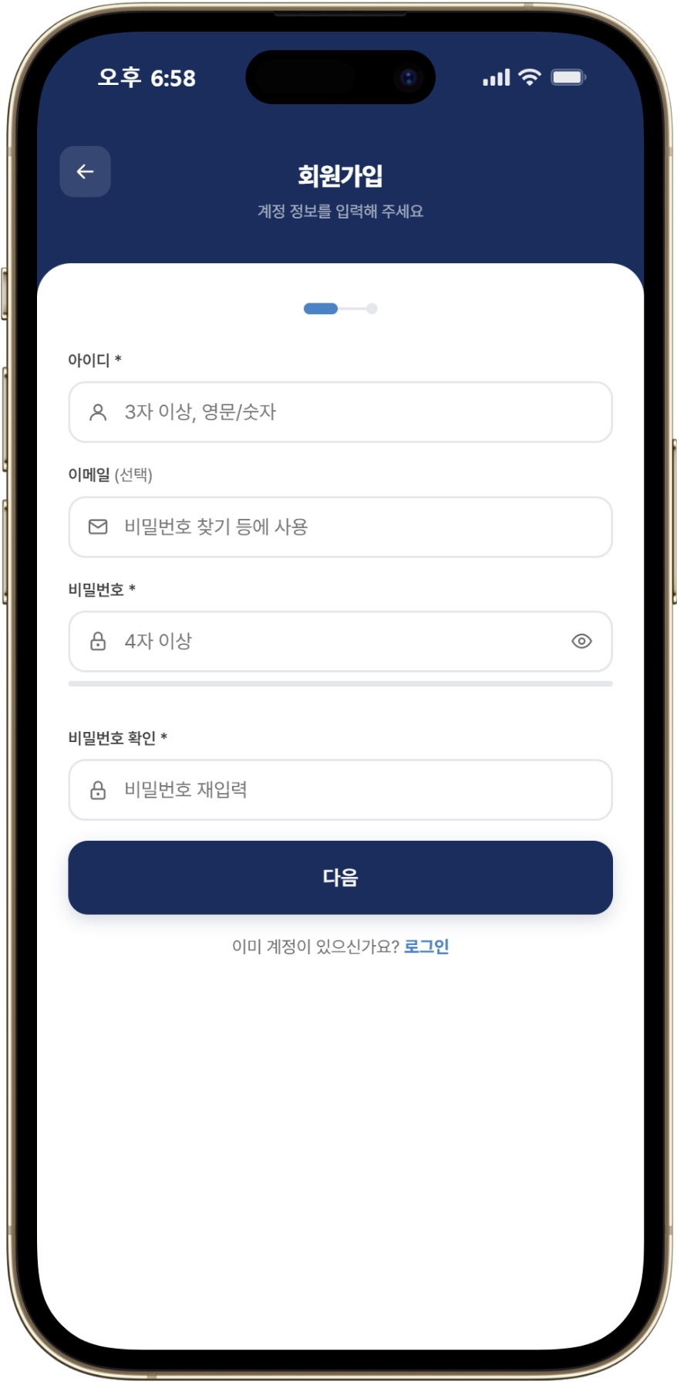
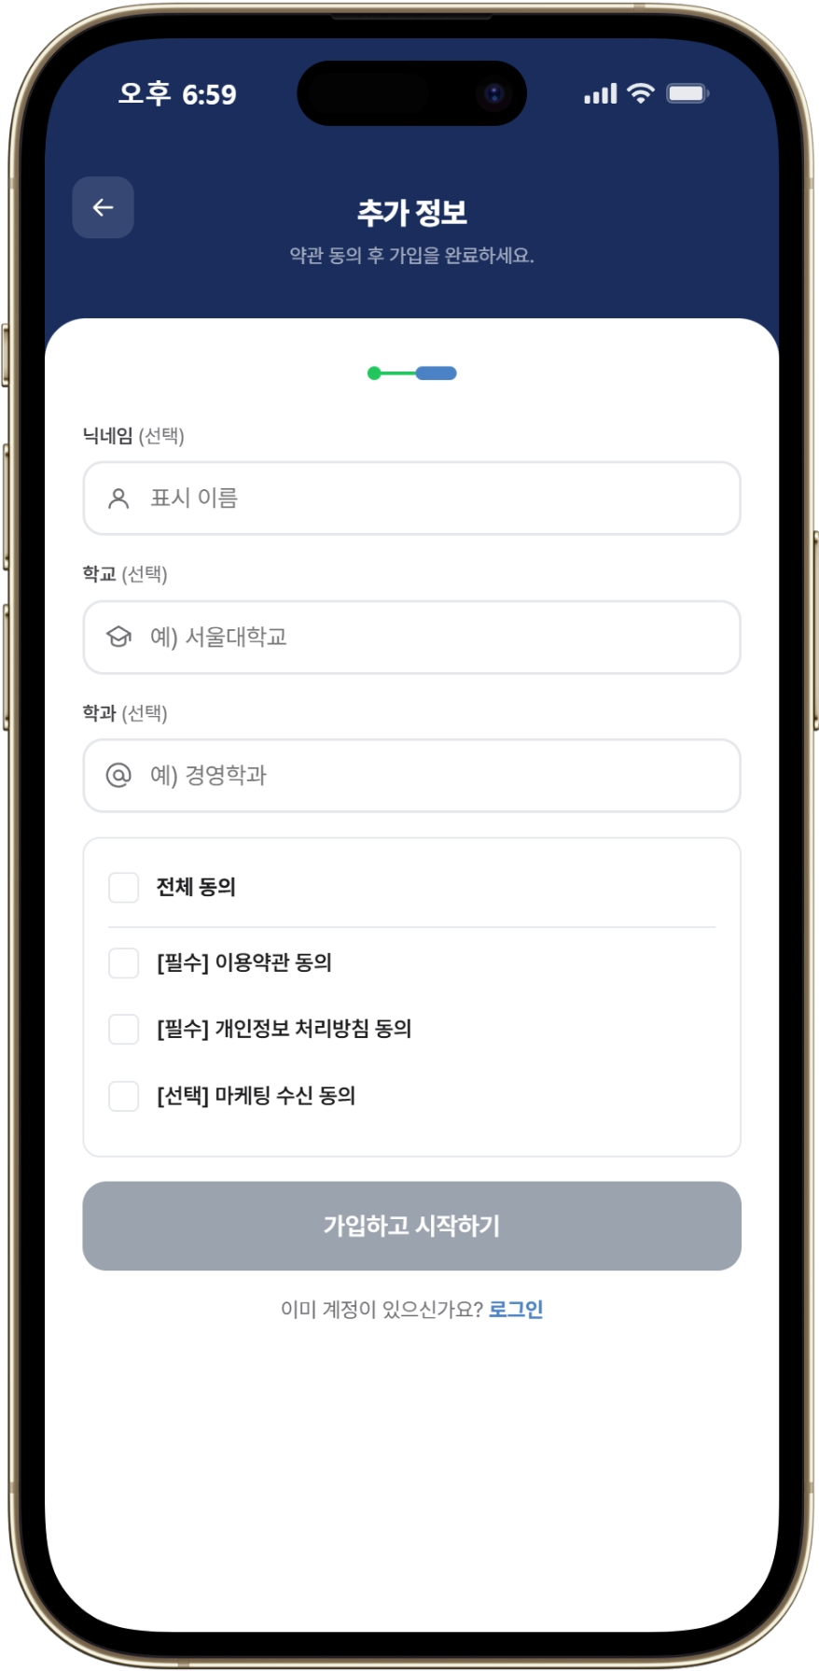
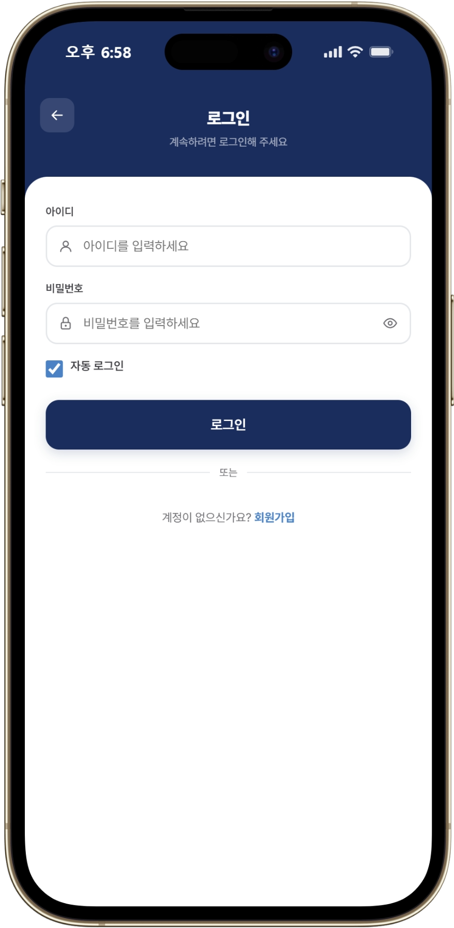
04 · 데모 ① — 회원가입 / 로그인
학기 한 학기, 한 사용자 — 데이터를 분리합니다
온보딩 → 회원가입 2-step → 로그인. 사용자별 강의·노트를 완전 격리한다.
① 온보딩
② 회원가입 Step 1
③ 회원가입 Step 2
④ 로그인
로그인 / 회원가입 선택
이메일 + 비밀번호
학교 · 전공 · 약관
자동 로그인 + 찾기
앱 첫 진입 시 분기점
실시간 비밀번호 강도 게이지
필수 필드 검증 후 가입 완료
아이디 / 비밀번호 찾기 포함
경영전략 팀 프로젝트
|
9팀 5차 발표
|
2026.05
06 / 12

Slide 7
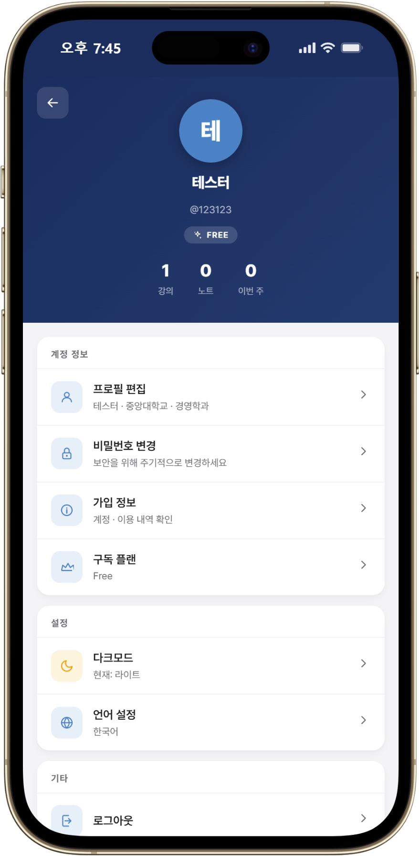
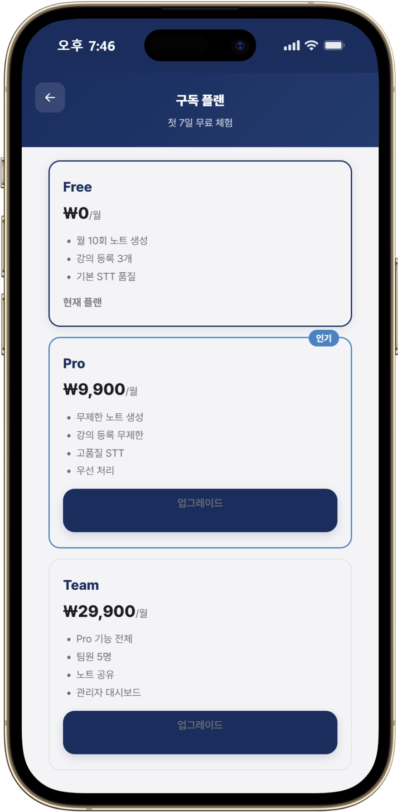
04 · 데모 ② — 프로필 / 구독 플랜
개인 화면을 갖췄다 — 서비스로서의 완성도
통계 · 편집 · 비밀번호 · 계정 삭제까지 — 계정 라이프사이클 전체를 다룬다.
관리 메뉴
설명
프로필 편집
이름 · 학교 · 전공 변경
비밀번호 변경
현재 비밀번호 검증 후 갱신
가입 정보 조회
이메일 · 가입일 · 마지막 로그인
언어 설정
한국어 · 영어 · 일본어 · 중국어
구독 플랜
Free / Pro / Team 비교 · 변경
계정 삭제
강의 · 노트 · 소스 cascade 정리
설계 메모
프로필은 단순 정보 화면이 아니라
계정 라이프사이클 전체 — 가입, 사용, 변경, 탈퇴 — 를 다룬다.
① 프로필 화면
② 구독 플랜
통계 + 편집 + 관리
Free · Pro · Team
경영전략 팀 프로젝트
|
9팀 5차 발표
|
2026.05
07 / 12

Slide 8
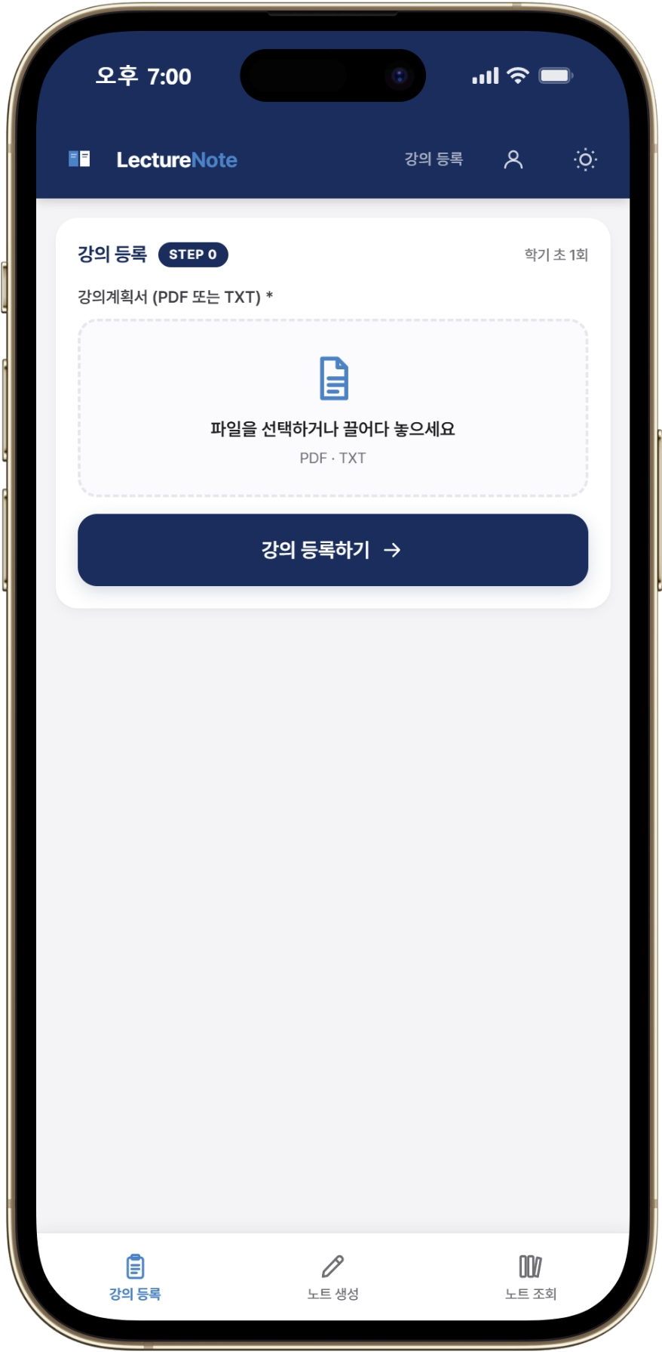
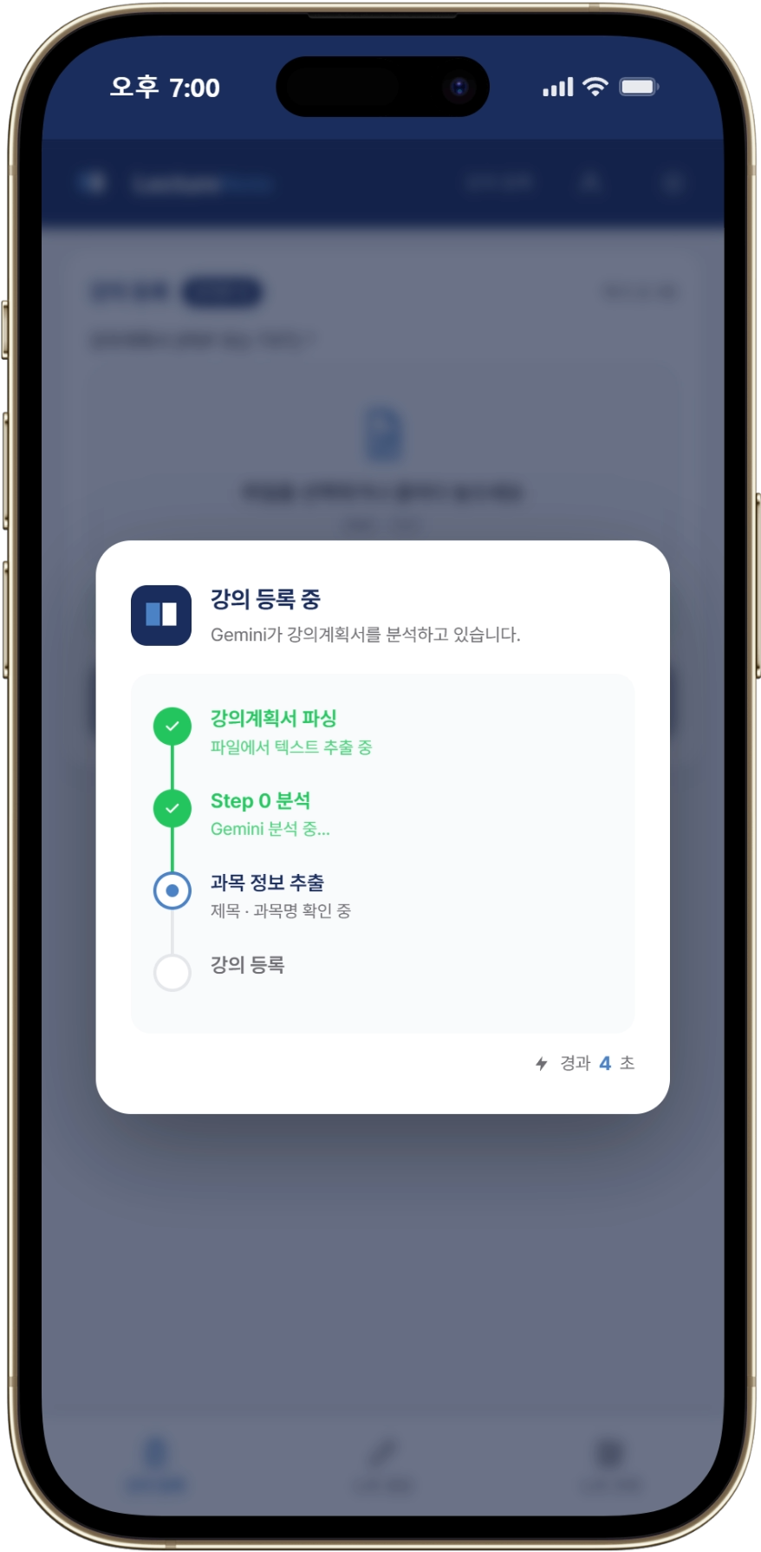
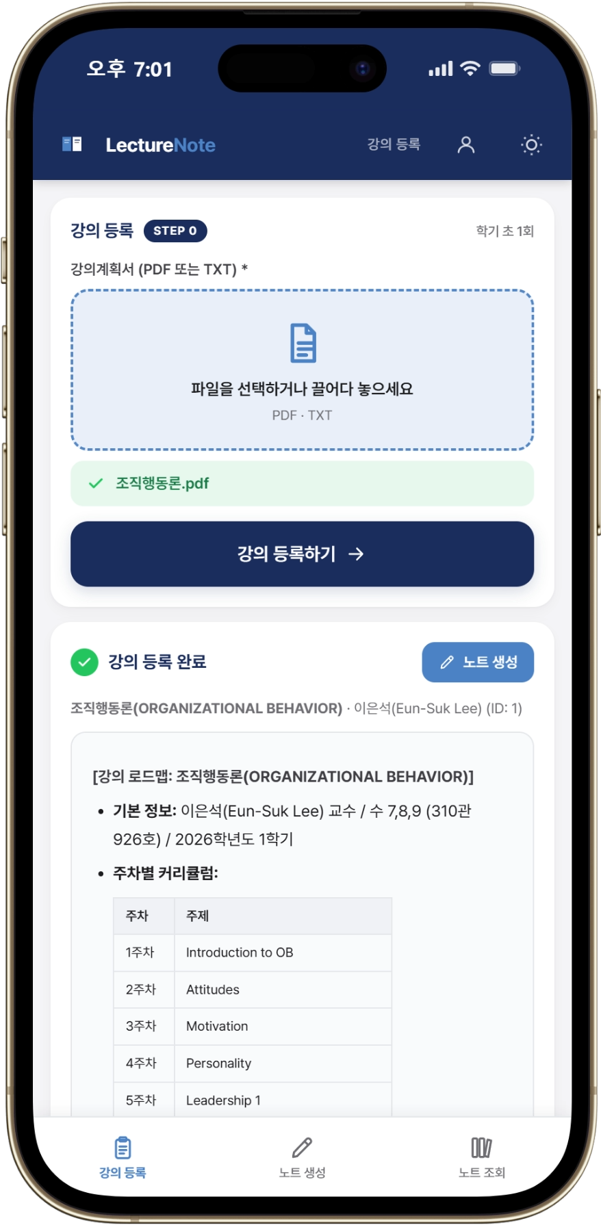
04 · 데모 ③ — 메인 화면 / 강의 등록
강의계획서 한 장 → 학기 전체의 컨텍스트
학기 초 1회만 등록. Gemini가 과목명·교수명·주차별 커리큘럼을 자동 추출하여 Step 0로 저장.
STEP 0 자동 추출 항목
과목명 · 교수명 · 학기
주차별 강의 주제 (16주차)
핵심 개념 사전 · 시험 출제 포인트
왜 Step 0인가
매주 노트 생성 시 맥락으로 자동 주입. 단순 요약이 아니라 과목 전체 흐름 안에서 이번 주의 위치를 이해한 노트가 만들어진다.
— RAG의 simplified 버전
① 메인 화면
② 강의계획서 업로드
③ 등록 완료
로그인 직후
PDF · TXT 드래그앤드롭
과목명 · 교수명 자동 추출
경영전략 팀 프로젝트
|
9팀 5차 발표
|
2026.05
08 / 12

Slide 9
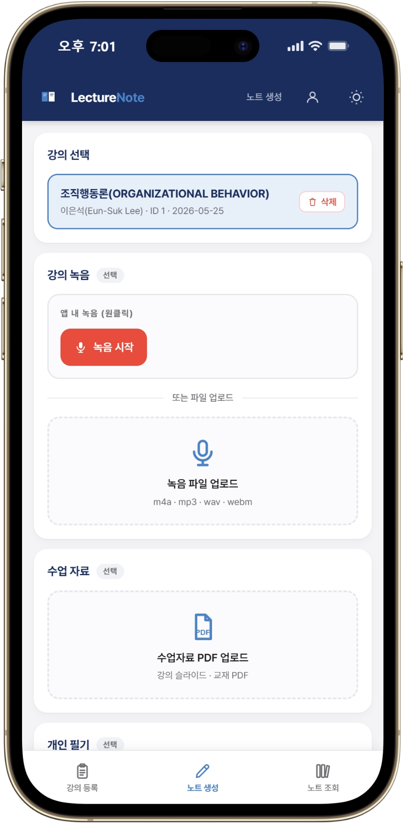
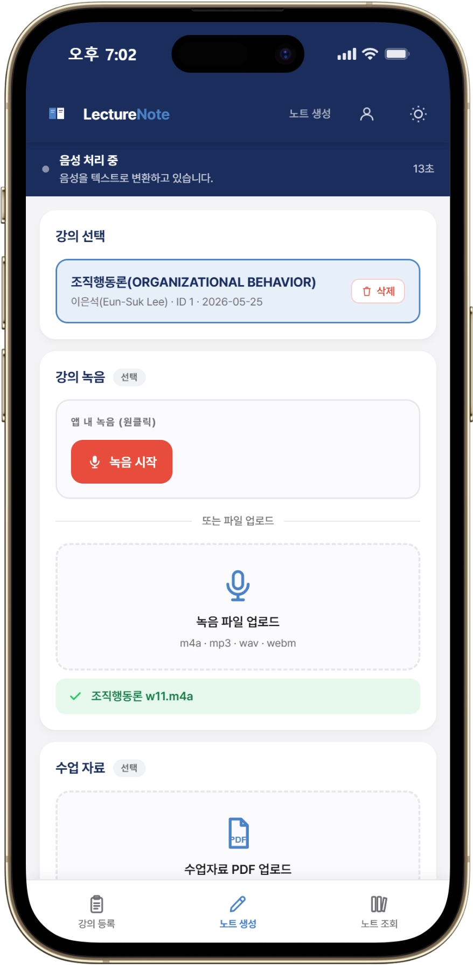
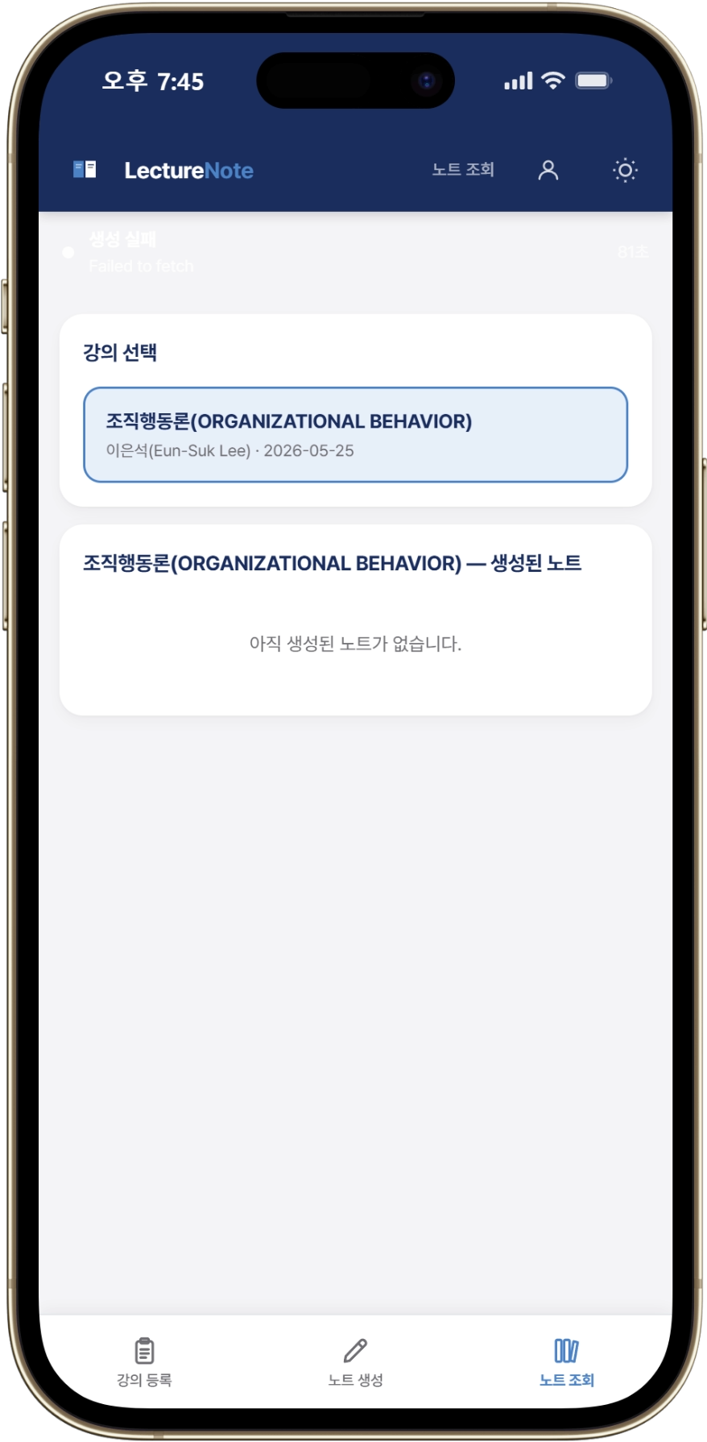
04 · 데모 ④ — 노트 생성 → 조회
매주 반복되는 핵심 흐름
3가지 입력 → 5단계 파이프라인 → 실시간 스트리밍 노트
SSE 스트리밍 + Step 0 컨텍스트 주입 + 백그라운드 처리. 4차 알파 빌드의 핵심 기능 유지.
PIPELINE A (5단계)
1
Audio Ingestion
m4a / mp3
2
Speech-to-Text
Gemini Audio
3
Source Aggregation
asyncio.gather
4
Step 0 Context Injection
강의계획서
5
Note Generation
SSE Streaming
① 입력 단계
② 생성 중 (백그라운드)
③ 노트 조회
강의 · 녹음 · 자료
Pipeline A · SSE
강의별 · 주차별 정리
경영전략 팀 프로젝트
|
9팀 5차 발표
|
2026.05
09 / 12

Slide 10
05 · 사용자 피드백 & 반영
외부 사용자 인터뷰 — 반영 완료 또는 로드맵 포함
Render 배포 URL로 실사용 후 인터뷰. 가장 자주 나온 5가지 의견.
인터뷰이
핵심 의견
반영·유지
진행 중
5
명
5
건
3
건
2
건
외부 사용자 정성 평가
중복 내용 제외
강점 유지 + 즉시 반영
최종 발표까지 완료
구분
응답자
피드백 요약
반영 상태
UX 강점
이O헌 · 이O택 · 안O민
하단 탭 구조가 직관적이고, 모바일 앱 형태라 처음 써도 쉽게 이해됨
✓ 강점 유지 — 하단 탭 / 모바일 앱 구조 베타에도 유지
기능 강점
소O규 · 오O정
예상 문제 자동 생성이 가장 유용 — 대학 수업은 문제집이 없어서 셀프 점검 도구가 부재함
✓ 강점 유지 — Self-Exam 섹션 고정 (서술 2 + 객관 3)
UX 명확화
이O택
'강의 등록'과 '노트 생성' 차이가 처음엔 와닿지 않음 — 학기 1회 vs 매주 반복
✓ 반영 완료 — Step 0 배지 + '학기 초 1회' 라벨 추가
개선 요청
이O헌 · 오O정
다크모드에서 일부 화면 색 대비가 약함
⟳ 진행 중 — 색 토큰 재정의 · 최종 발표까지 완료
개선 요청
이O헌 · 안O민
수업자료·녹음 파일 복수 업로드가 제한적임
⟳ 진행 중 — 백엔드 list 입력 지원, 프론트 UI 추가 중
→
13주차 최종 발표에서 공유 예정
이미지 입력 (칠판 OCR) · 키워드 검색 · 다크모드 보정 · 복수 파일 업로드 — 개선 완료 결과 공유
경영전략 팀 프로젝트
|
9팀 5차 발표
|
2026.05
10 / 12

Slide 11
06 · 4차 대비 개선점
기술 스택 — 인증 계층 추가 + 배포 인프라 완성
FastAPI 엔드포인트 9개 → 19개로 확장. 사용자별 데이터 격리 + Render 외부 배포 파이프라인 구축.
API 엔드포인트
신규 계층
신규 DB 테이블
신규 화면
9
→
19
+2
+2
+5
+10
인증 · 배포
사용자 · 세션
로그인·가입·프로필·구독
인증·세션·프로필 API 신규
계층
기술
역할
상태
AI
Gemini 2.5-flash
LLM 노트 생성 · STT 음성 변환 · 강의계획서 분석
유지
백엔드
FastAPI + Python
REST API · SSE 스트리밍 · 19개 엔드포인트
+10
데이터
SQLite + SQLAlchemy
강의 · 노트 · 소스 + 사용자 · 세션 테이블
+2
★ 인증 NEW
SHA256 + salt · localStorage 토큰
72h 세션 · 사용자별 데이터 격리 · 자동 로그인
신규
PDF 처리
PyMuPDF (fitz)
PDF → 텍스트 추출 (강의계획서 · 수업자료)
유지
프론트엔드
Vanilla HTML/CSS/JS
단일 파일 SPA · 모바일 430px 셸 · 5개 신규 화면
+5
클라이언트
marked.js · MediaRecorder API
노트 마크다운 렌더링 · 브라우저 내 원클릭 음성 녹음
유지
★ 배포 NEW
Render · GitHub 자동 배포
외부 URL lecture-note-2cb6.onrender.com
신규
★ 5차 신규 계층 — 베타 빌드에서 처음 도입
+N
변경량 (엔드포인트 · 테이블 · 화면 등)
경영전략 팀 프로젝트
|
9팀 5차 발표
|
2026.05
11 / 12

Slide 12
07 · 다음 단계
5차 이후 → 13주차 최종 발표
피드백 최종 반영 · 앱 패키징과 개선 · 서비스 런칭 로드맵
STEP 1 · 6월 초
STEP 2 · 6월 중
STEP 3 · 13주차 최종
01
진행 예정
02
진행 예정
03
FINAL
피드백 최종 반영
앱 패키징 + 개선
런칭 로드맵 발표
다크모드 대비 보정
PWA 매니페스트 — 홈 화면 설치 · 앱 아이콘
서비스 런칭 로드맵
누적 테스트 사용자 데이터
수익 구조 최종 검증
시장 진출 전략
Phase 3 — 파이프라인 확장
복수 파일 업로드 UI
사진 입력 (칠판 OCR) — Gemini Vision
외부 사용자 5명 → 15명 확대
노트 키워드 검색
실제 수업 적용 (이번 주)
Whisper 오픈소스 전환 검토
사용성·정확도 정량 평가
비용 구조 재검증 (역마진 해소)
LIVE DEMO
Q & A
lecture-note-2cb6.onrender.com
감사합니다.
팀원 · 경영전략 9팀
이병헌 (팀장) · 김도환 · 최철원
경영전략 팀 프로젝트
|
9팀 5차 발표
|
2026.05
12 / 12

